Slide 1
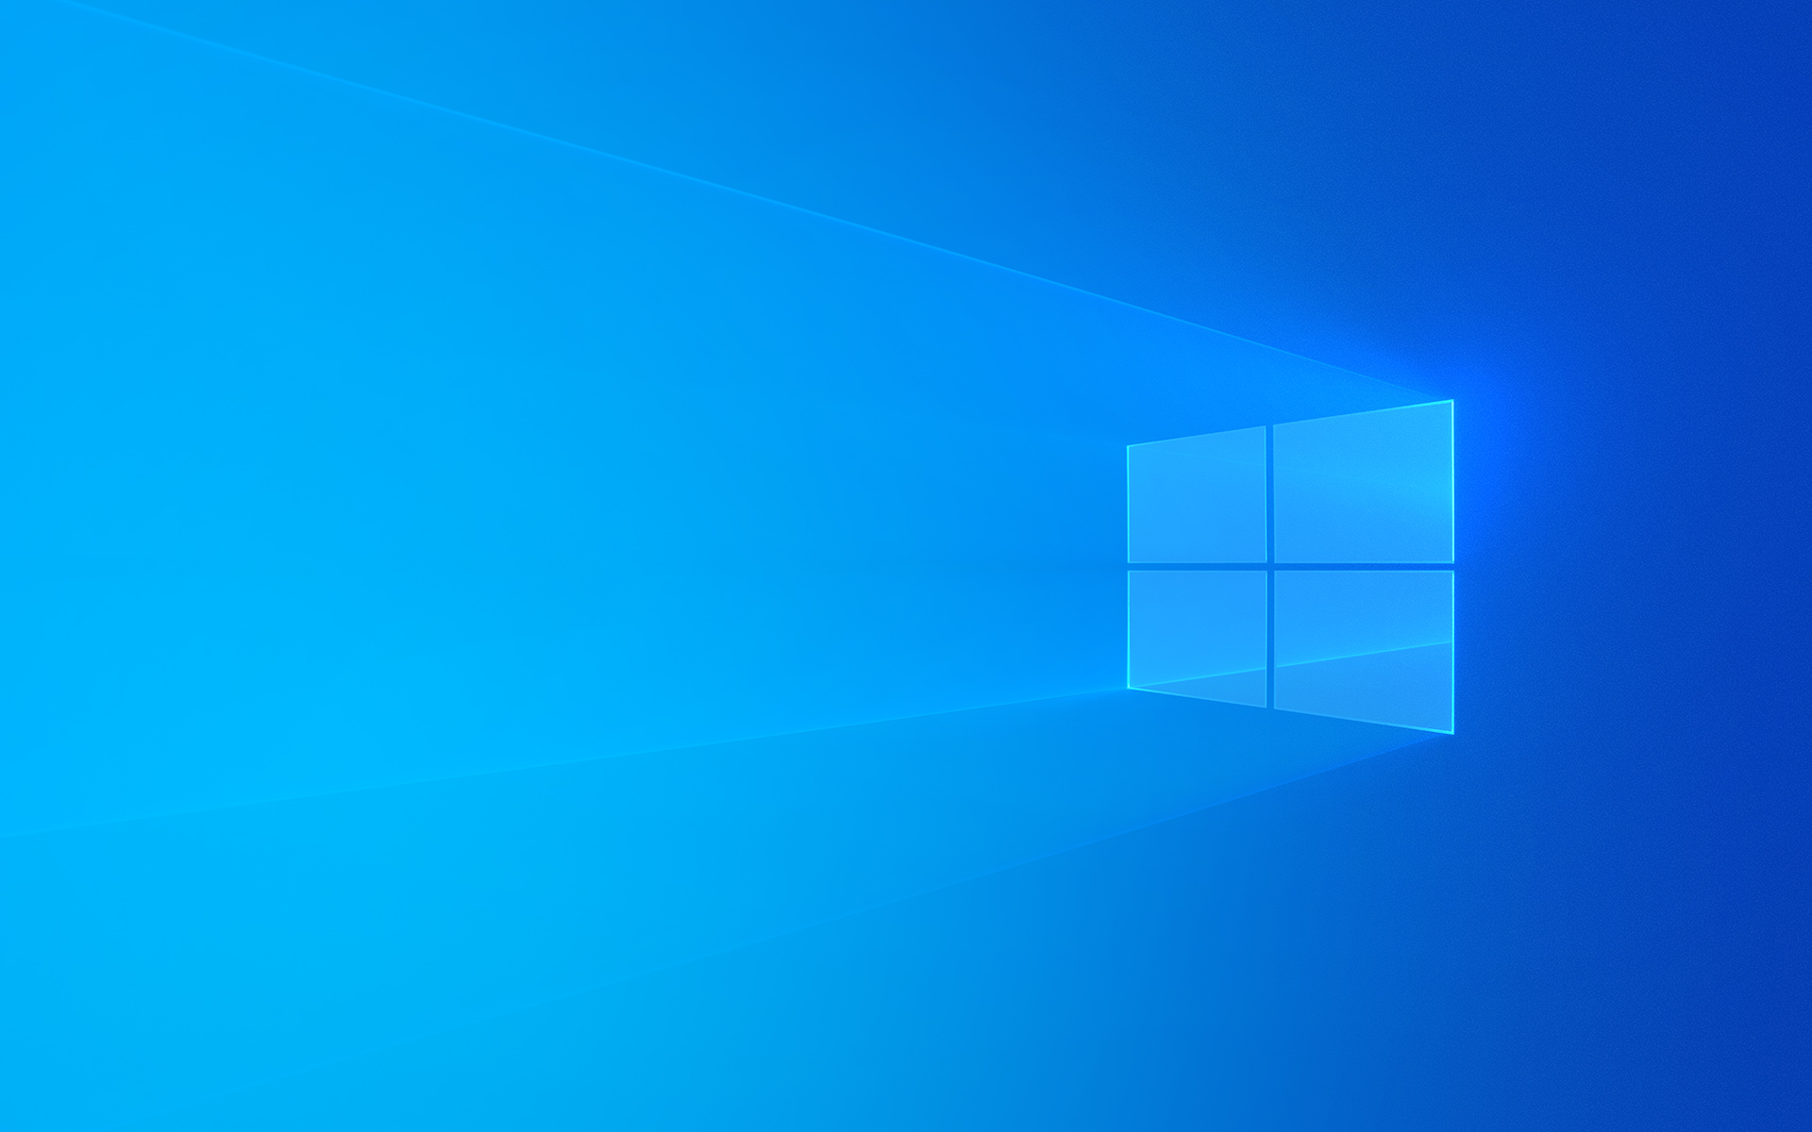
Программирование 2D графики в Windows

Slide 2
GDI
GDI (Graphics Device Interface) – API фирмы Microsoft для аппаратно-независимого программирования различных графических устройств
Видеоадаптеры
Принтеры

Slide 3
Эволюция GDI
Изначально разработана для Windows 3.1
16-битное графическое ядро по наследству перешло и в Windows 95/98
В Window NT/2000+ используется 32-битное графическое ядро, предоставляющее больше возможностей
GDI+ - это новое графическое API, появившееся в Windows XP/2003 Server
Объектно-ориентированный интерфейс предоставленный в виде набора C++ классов

Slide 4
GDI с точки зрения программиста
GDI – это библиотека, содержащая сотни функций, доступных из прикладных программ
GDI32.DLL - динамически линкуемая библиотека содержащая реализацию этих функций
Gdi32.lib - содержит ссылки на эти функции
Wingdi.h – заголовочный файл, содержащий объявления функций, типов библиотеки GDI

Slide 5
Абстрагирование различных графических устройств
Аппаратно-независимый API должен хорошо абстрагировать разнообразные графических устройства
Предоставлять возможности всевозможных устройств
Скрывать различия между различными устройствами
В GDI данную абстракцию осуществляет Контекст Устройства

Slide 6
Многоуровневая архитектура графической подсистемы
Верхний слой – клиентские API
GDI, Direct2D, Direct3D, OpenGL, GDI+
используются прикладными программами
Находятся в адресном пространстве приложения
Средний слой – т.н. Graphics Engine
Часть ядра ОС
Содержит сотни функций, используемых верхним слоем
Нижний слой – драйвер устройства
Осуществляет непосредственное взаимодействие с графическим устройством
Используется средним слоем для доступа к устройству

Slide 7
Приложение
GDI
Graphics Engine
Драйвер устройства
Аппаратное устройство

Slide 8
Device Context - Контекст устройства
Внутренняя структура данных графической системы, служащая для взаимодействия с драйвером графического устройства
Обеспечивает абстракцию графического устройства
Хранение информации о текущих графических атрибутах устройства – цвет, шрифт, кисти, перья и т.п., а также о текущем графическом режиме

Slide 9
Сокрытие деталей реализации контекста устройства
Структура контекста устройства напрямую не доступна приложениям
Приложение получает дескриптор (HANDLE) устройства – HDC – 32-битное значение
Функции, работающие с контекстом устройства, используют дескриптор для идентификации контекста устройства
Такой подход позволяет развивать структуру контекста устройства в новых версиях ОС, сохраняя совместимость с уже существующими приложениями – формат дескриптора недокументирован

Slide 10
Создание контекста устройства
Создать контекст устройства и получить его дескриптор можно при помощи функции CreateDC()
Данных подход позволяет создать новый контекст устройства, связанный с принтером или монитором

Slide 11
Получение контекста устройства, связанного с окном
Контекст устройства для рисования по всей поверхности окна
GetWindowDC()
Контекст устройства для рисования по клиентской области окна
GetDC()
GetDCEx()
BeginPaint() – получение контекста устройства для рисования в области окна, требующей обновления в ответ на событие WM_PAINT

Slide 12
Memory Device Context
Memory Device Context позволяет рисовать на растровом изображении, находящемся в памяти
Часто используется для формирования изображения на «теневом экране», которое может быть отображено на графическом устройстве
Создается при помощи функции CreateCompatibleDC()

Slide 13
Удаление контекста устройства
Хранение информации о контексте устройства требует определенного объема памяти
Количество контекстов устройства в системе ограничено
Ставший ненужным контекст устройства, созданный при помощи CreateDC или CreateCompatibleDC, необходимо удалить при помощи функции DeleteDC()

Slide 14
Освобождение контекста устройства
Контекст устройства полученный при помощи функций GetDC()/GetWindowDC()/GetDCEx необходимо освобождать при помощи функции ReleaseDC()

Slide 15
Обработка сообщения WM_PAINT
LRESULT CALLBACK MainWndProc(HWND hWnd, UINT uMsg,
WPARAM wParam, LPARAM lParam)
{
switch (uMsg)
{
case WM_PAINT:
{
PAINTSTRUCT ps;
HDC dc = BeginPaint(hWnd, &ps);
// выполняем рисование
// ...
EndPaint(hWnd, &ps);
}
break;
// обработка остальных сообщений
}
}

Slide 16
Графические объекты GDI
Для отображения графики и текста GDI использует следующие графические объекты:
Bitmap – растровое изображение
Brush – кисть
Font – шрифт
Metafile – метафайл
Path – путь
Pen – перо
Region - регион

Slide 17
Bitmap
Растровое изображение, имеющее определенный формат пикселей и, возможно, палитру
Типы растровых изображений:
DDB – device-dependent bitmap
DIB – device-independent bitmap
HBITMAP – дескриптор объекта «Bitmap»

Slide 18
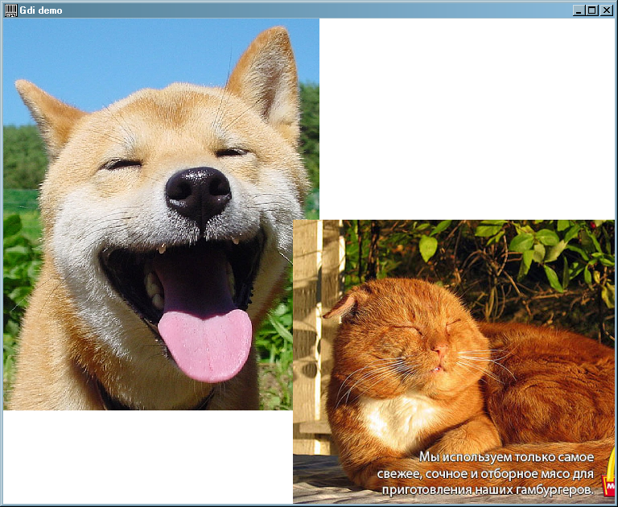
Пример использования растровых изображений

Slide 19
Brush
Графический объект, используемый GDI для заполнения внутренностей замкнутых примитивов
Эллипс, многоугольник, путь
Заполнение внутренней области может быть как сплошным, заштрихованным, использовать шаблон или растровое изображение
HBRUSH – дескриптор объекта «кисть»

Slide 20

Пример использования кистей

Slide 21

Типы кистей

Slide 22
Font
Шрифт – графический объект GDI, используемый для вывода текста
Шрифт определяет начертание символов
Типы шрифтов
Растровые шрифты (определяют набор растровых изображения символов)
Векторные шрифты (отрезки линий, определяющие внешний вид символов)
TrueType- и OpenType-шрифты (содержат команды рисования линий и кривых)
HFONT – дескриптор объекта “шрифт»

Slide 23
Metafile
Метафайл – это массив структур переменной длины, называемых записями, хранящий информацию о командах GDI, необходимых для отображения изображения
Обеспечивает лучшую независимость от графических устройств, чем bitmap
Типы метафайлов:
WMF – windows metafile
EMF – enhanced metafile
HDC – дескриптор метафайла

Slide 24
Пример метафайла

Slide 25
Path
Путь – одна или несколько фигур, с заполнением внутренностей и/или обводкой
Приложение может использовать пути для создания сложных векторных фигур из более простых (многоугольников, текстов, кривых и отрезков линий)
HPATH – дескриптор объекта «путь»

Slide 26

Пример использования пути

Slide 27
Pen
Перо – графический объект, используемый для рисования линий и кривых
Типы перьев
Cosmetic – задают толщину линии в единицах физического устройства
Geometric – задают толщину линий в логических единицах
HPEN – дескриптор объекта «Перо»

Slide 28
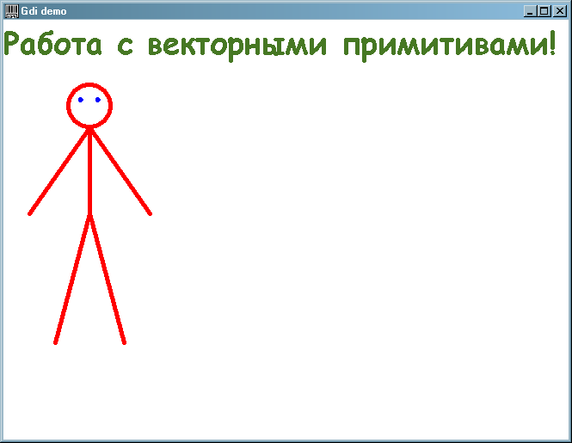
Пример использования перьев для рисования векторных примитивов

Slide 29
Region
Регион – это прямоугольник, многоугольник, эллипс или комбинация нескольких данных фигур. Регион может быть закрашен, инвертирован, обведен, а также может быть использован для проверки попадания точки в область региона и создания областей отсечения
HRGN – дескриптор объекта «регион»

Slide 30
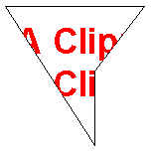
Пример региона

Slide 31
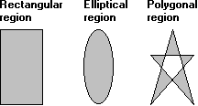
Типы регионов

Slide 32
Работа с графическими объектами GDI

Slide 33
Принципы графического вывода в GDI
Графические объекты используются для отображения графики и текста графическом устройстве
Перья для рисования линий
Кисти для заливки фигур
Шрифты для вывода текста
Растры для вывода растровых изображений
И т.п.
Работа с графическим устройством происходит с использованием контекста устройства – внутренней структуры GDI, скрытой от приложения за дескриптором контекста устройства

Slide 34
Содержимое контекста устройства
В контексте устройства содержится информация как о самом устройстве, так и выбранных в нем в данный момент графических объектах
Текущий шрифт
Текущий регион
Текущее перо
И т.д.

Slide 35
Создание графических объектов GDI
Практически всегда приложению требуется выводить графику с использованием собственных графических объектов
Для создания графических объектов GDI служат функции соответствующие типу объектов
CreatePen(), CreateFont(), CreateBrush(), и т.п.

Slide 36
Выбор графического объекта в контекст устройства
Контекст устройства работает с выбранными в нем объектами
Приложение выбирает нужный объект в контекст устройства при помощи функции SelectObject()
Функция SelectObject также «освобождает» ранее выбранный объект данного типа и возвращает его дескриптор
Один и тот же объект может быть выбран одновременно в несколько устройств
По окончании графического вывода приложение должно восстановить ранее выбранные графические объекты

Slide 37
Удаление графических объектов
Количество графических объектов в системе ограничено
Объекты, ставшие ненужными, необходимо удалять при помощи функции DeleteObject()
Необходимо следить за тем, чтобы объект перед своим удалением не был выбран ни в одном контексте устройства

Slide 38
Пример
void OnPaint(HDC hdc)
{
// выбираем новый шрифт и сохраняем предыдущий
HGDIOBJ oldFont = SelectObject(hdc, newFont);
SetTextColor(hdc, RGB(70, 120, 35));
// выводим текст на экран новым цветом и шрифтом
TextOut(hdc, 0, 0, “hello”, strlen(“hello”));
// восстанавливаем предыдущий шрифт
SelectObject(hdc, oldFont);
}

Slide 39
Создание анимированных изображений

Slide 40
Что такое анимация
Анимация (мультипликация) – «оживление» изображения при помощи быстрой смены отдельных статических изображений - кадров
Исходя особенностей человеческого визуального восприятия для создания эффекта плавного движения скорость смены кадров должна быть не менее 18 кадров в секунду.
Для получения наиболее плавного изображения частота смены кадров должна совпадать с частотой кадровой развертки монитора

Slide 41
Пример анимации

Slide 42
Создание анимации на компьютере
Принципы те же самые, что и в кинематографе
Необходимо отрисовывать на экране слегка отличающиеся изображения
Построение изображений может происходить как в реальном времени, так и заранее (возможны комбинированные методы)
От частоты смены кадров зависит плавность движения

Slide 43
Способы вывода изображений с заданной периодичностью
Использование таймера
Обработчик сообщения WM_TIMER инициирует перерисовку окна при помощи функции RedrawWindow()
Инициирование перерисовки окна в цикле выборки сообщений
Этот способ часто применяется в компьютерных играх
Использование многопоточности (multi-threading)
GUI-поток занимается отрисовкой результатов работы параллельно работающего потока
Нужна синхронизация

Slide 44
Проблемы с мерцанием изображения
Построение изображения в видеопамяти занимает определенное время
При этом видеоконтроллер непрерывно формирует сигнал кадровой развертки на монитор
Возникает проблема с мерцанием изображения
Рассмотрим причину этого процесса в замедленном режиме

Slide 45
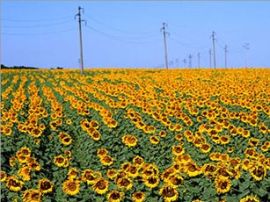
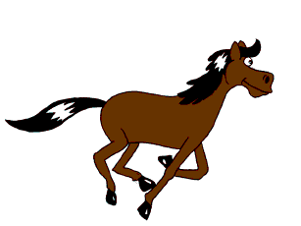
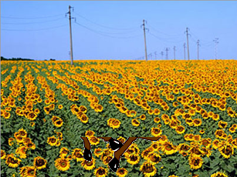
Кадр 1
Содержимое видеобуфера
Изображение на экране монитора

Slide 46
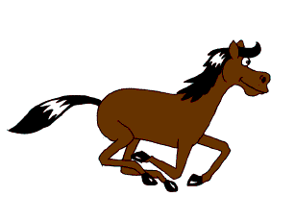
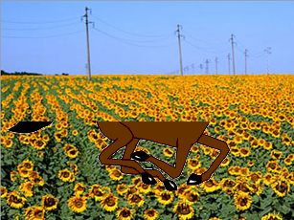
Кадр 2
Содержимое видеобуфера
Изображение на экране монитора

Slide 47
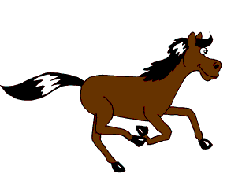
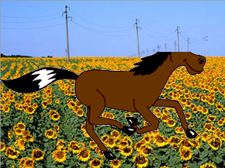
Кадр 3
Содержимое видеобуфера
Изображение на экране монитора

Slide 48
На самом деле все обстоит гораздо хуже
При большем количестве объектов, участвующих в анимации, мерцание становится еще более заметным
Ходом построения кадровой развертки на экране монитора управлять не получится
Однако выход есть
Какой?

Slide 49
Решение данной проблемы
Необходимо производить рисование во внеэкранное растровое изображение в памяти – теневом буфере кадра
После полного построения изображения в теневом буфере кадра его содержимое перебрасывается на экран

Slide 50
Исправленный вариант
Кадр 1
Кадр 2
Содержимое теневого
буфера кадра
Содержимое видеобуфера
Изображение на
экране монитора
Этап 1. Построение изображения в теневом буфере
Этап 2. Копирование содержимого теневого буфера в видеобуфер

Slide 51
Обработка сообщения WM_ERASEBKGND
Несмотря на это, мерцание все равно будет происходить, т.к. окну перед сообщением WM_PAINT может придти сообщение WM_ERASEBKGND, обработчик по умолчанию которого стирает изображение с поверхности окна
Необходимо перехватывать сообщение WM_ERASEBKGND и не производить в нем очистку области окна, в которую будет копироваться содержимое теневого буфера
В простейшем случае можно вообще ничего в данном обработчике не делать

Slide 52
Достоинства и недостатки GDI

Slide 53
Достоинства
Абстрагирование от особенности работы различных графических устройств
Один и тот же код может с легкостью производить вывод на различные графические устройства
Данная особенность сделала GDI основным инструментом программирования пользовательского интерфейса Windows

Slide 54
Недостатки
Огромное количество функций усложняет изучение данного API
Отсутствие сглаживания векторных примитивов, растровых изображений и шрифтов
Слабые возможности по работе с полупрозрачными изображениями
Отсутствие поддержки изображений в формате, отличном от BMP и WMF/EMF
Управление ресурсами целиком возложено на программиста, а не на библиотеку
За универсальность пришлось заплатить низким быстродействием, что сделало GDI малопригодным для динамических приложений

Slide 55
Direct 2D

Slide 56
Что такое Direct2D
Высокопроизводительный графический API от Microsoft для вывода 2D-графики
Поддерживает аппаратное ускорение через Direct 3D, что гораздо быстрее, чем GDI и GDI+
Основан на технологии COM (Component Object Model)

Slide 57
Инициализация Direct2D
Создаём объект Direct2D Factory функцией D2D1CreateFactory
Этот объект создаёт ресурсы Direct2D, в частности, Render Target
template <class Factory>
COM_DECLSPEC_NOTHROW HRESULT D2D1CreateFactory(
_In_ D2D1_FACTORY_TYPE factoryType, _Out_ Factory **factory);
typedef enum D2D1_FACTORY_TYPE {
D2D1_FACTORY_TYPE_SINGLE_THREADED = 0,
D2D1_FACTORY_TYPE_MULTI_THREADED = 1,
D2D1_FACTORY_TYPE_FORCE_DWORD = 0xffffffff
} D2D1_FACTORY_TYPE

Slide 58
Инициализация объекта Direct2D1 Factory
class CView : public ATL::CWindowImpl<CView> {
public: CView() {
ATLENSURE_SUCCEEDED(
D2D1CreateFactory(D2D1_FACTORY_TYPE_SINGLE_THREADED, &m_d2dFactory));
}
private: ATL::CComPtr<ID2D1Factory> m_d2dFactory;
};

Slide 59
#define ATLENSURE_SUCCEEDED(hrExpr) \
do { \
HRESULT __atl_hresult = (hrExpr); \
ATLENSURE_THROW(SUCCEEDED(__atl_hresult), __atl_hresult); \
} while (0)
#define ATLENSURE_THROW(expr, hr) \
do { \
int __atl_condVal=!!(expr); \
ATLASSUME(__atl_condVal); \
if(!(__atl_condVal)) AtlThrow(hr); \
} while (0)
typedef long HRESULT;
#define SUCCEEDED(hr) (((HRESULT)(hr)) >= 0)
#define FAILED(hr) (((HRESULT)(hr)) < 0)
#define ATLASSUME(expr) do { ATLASSERT(expr); _Analysis_assume_(!!(expr)); } while (0)
#define AtlThrow ATL::AtlThrowImpl
ATL_NOINLINE __declspec(noreturn) inline void WINAPI AtlThrowImpl(_In_ HRESULT hr)
{
ATLTRACE(atlTraceException, 0, _T("AtlThrow: hr = 0x%x\n"), hr );
throw CAtlException( hr );
};

Slide 60
Интерфейс IUnknown
Базовый интерфейс, от которого наследуются все COM-совместимые интерфейсы
Содержит методы
AddRef – увеличивает счётчик ссылок на объект
Release – уменьшает счётчик ссылок на объект
При обнулении счётчика объект удаляется из памяти
QueryInterface – запрашивает интерфейс у объекта
struct ID2D1Factory : public IUnknown
{
…
};
struct IUnknown
{
public:
virtual HRESULT QueryInterface(
REFIID riid,
void __RPC_FAR **ppvObject) = 0;
virtual ULONG AddRef( void) = 0;
virtual ULONG Release( void) = 0; };

Slide 61
Умные указатели ATL::CComPtr, ATL::CComQIPtr
Хранит указатель на COM-интерфейс и автоматизирует управление временем жизни COM-объекта
При копировании указателя вызывает AddRef
Деструктор указателя вызывает Release
Используйте эти указатели для надежного управления временем жизни COM-объектов

Slide 62
Создаём ID2D1HwndRenderTarget
Интерфейс, представляющий цель рисования, связанную с окном
Наследуется от ID2D1RenderTarget
Позволяет управлять окном
Содержит методы рисования и создания графических ресурсов, связанных с устройством
Кисти, перья и т.п.
Рисование выполняется между вызовами метдов BeginDraw и EndDraw

Slide 63
Создаём цель для рисования
struct DeviceResources
{
DeviceResources() = default;
DeviceResources(ID2D1Factory& factory, HWND hWnd)
{
CRect clientRect;
ATLENSURE(::GetClientRect(hWnd, &clientRect));
auto size = D2D1::SizeU(clientRect.Width(), clientRect.Height());
ATLENSURE_SUCCEEDED(factory.CreateHwndRenderTarget(
D2D1::RenderTargetProperties(),
D2D1::HwndRenderTargetProperties(hWnd, size),
&renderTarget));
}
explicit operator bool() const { return renderTarget; }
ATL::CComPtr<ID2D1HwndRenderTarget> renderTarget;
};

Slide 64
Обработка WM_PAINT
void OnPaint(WTL::CDCHandle) noexcept {
ValidateRect(nullptr);
try {
CreateDeviceResources();
auto& rt = m_deviceResources.renderTarget;
rt->BeginDraw();
rt->Clear(D2D1::ColorF(D2D1::ColorF::Black));
if (HRESULT hr = rt->EndDraw(); hr == D2DERR_RECREATE_TARGET)
m_deviceResources = {};
} catch (...) {
}
}
DeviceResources m_deviceResources;
void CreateDeviceResources() {
if (!m_deviceResources)
m_deviceResources = { *m_d2dFactory, m_hWnd };
}

Slide 65
Рисуем шарики
void View::DrawWorld() const {
m_renderTarget->DrawRectangle(
D2D1::RectF(0, 0,
static_cast<float>(m_world.GetSize().width),
static_cast<float>(m_world.GetSize().height)),
m_brush);
for (const auto& particle : m_world.GetParticles()) {
m_renderTarget->FillEllipse(
D2D1::Ellipse({
static_cast<float>(particle.position.x),
static_cast<float>(particle.position.y) }, 5, 5),
m_brush);
}
}
struct Particle
{
Point position;
Vector speed;
};

Slide 66
Вопросы?

Slide 67
И это далеко не все!
Это был лишь краткий обзор базовых возможностей GDI+
Подробное описание возможностей GDI+, классов и методов данной библиотеки можно найти в MSDN

Slide 68
Программирование графики с использованием GDI+

Slide 69
Что такое GDI+
Объектно-ориентированная библиотека для вывода графики
Представлена в виде нескольких десятков классов на С++
Появилась начиная с Windows XP
Доступна в виде redistributable packages для Windows 98/ME/NT4/2000

Slide 70
Достоинства и недостатки GDI+
Достоинства
Улучшены возможности по работе с текстом, векторной и растровой графикой
Вместо сотен функций GDI+ предоставляет несколько десятков хорошо спроектированных C++ классов
Большая часть работы по управлению ресурсами возложена на библиотеку и компилятор
Разработчики рекомендуют использовать GDI+ вместо GDI в новых программах
Недостаток – низкая производительность
Универсальность и в этот раз делает GDI+ малопригодной для создания динамических приложений

Slide 71
Применение GDI+
Двумерная векторная графика
Обработка растровых изображений
Вывод текстов

Slide 72
Сравнение GDI+ и GDI

Slide 73

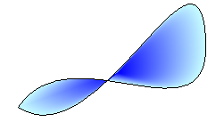
Градиентные кисти

Slide 74
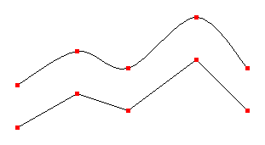
Фундаментальные сплайны (Cardinal Splines)
Cardinal spline – последовательность отдельных кривых, соединенных в виде одной кривой
Такие сплайны проходят через заданные точки, не образуя острых углов

Slide 75
Независимые объекты путей (Independent Path Objects)
В GDI путь относится к контексту устройства и после своего рисования путь уничтожается
В GDI+ рисование выполняется при помощи объекта Graphics, в то время как пути хранятся в объектах GraphicsPath
Можно рисовать один и тот же путь несколько раз

Slide 76
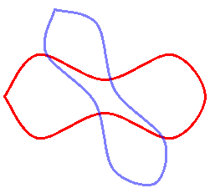
Трансформации и матрицы
GDI+ предоставляет класс Matrix, упрощающий повороты, переносы, масштабирование объектов, а также их комбинирование
На рисунке показан результат применения двух трансформаций к пути (масштабирование и поворот)

Slide 77
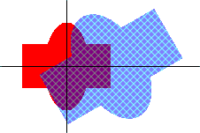
Трансформации регионов
GDI+ позволяет применять матричные преобразования к регионам
Это дает возможность их масштабирования, поворота и переноса

Slide 78
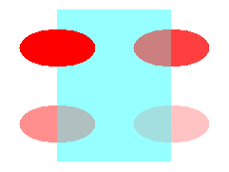
Смешивание цветов и полупрозрачность
GDI+ поддерживает полупрозрачность заливки или линий при выводе графики

Slide 79
Долой дескрипторы и контексты устройств!
GDI+ предоставляет пользователю класс Graphics, инкапсулирующий работу с графикой
Как и контекст устройства он связан с определенным окном
Однако он не связан с кистью, перьями и шрифтами
Нужные объекты GDI+ передаются в методы рисования класса Graphics

Slide 80
Рисование линии при помощи GDI
HDC hdc;
PAINTSTRUCT ps;
HPEN hPen;
HPEN hPenOld;
hdc = BeginPaint(hWnd, &ps);
hPen = CreatePen(PS_SOLID, 3, RGB(255, 0, 0));
hPenOld = (HPEN)SelectObject(hdc, hPen);
MoveToEx(hdc, 20, 10, NULL);
LineTo(hdc, 200, 100);
SelectObject(hdc, hPenOld);
DeleteObject(hPen);
EndPaint(hWnd, &ps);

Slide 81
Рисование линии при помощи GDI
HDC hdc;
PAINTSTRUCT ps;
hdc = BeginPaint(hWnd, &ps);
{
// фигурные скобки нужны, чтобы объект Graphics
// уничтожился до вызова EndPaint()
Pen myPen(Color(255, 255, 0, 0), 3);
Graphics myGraphics(hdc);
myGraphics.DrawLine(&myPen, 20, 10, 200, 100);
}
EndPaint(hWnd, &ps);

Slide 82
Кисти, перья, пути, изображения и шрифты – теперь параметры методов
Объекты GDI+ создаются и хранятся отдельно от класса Graphics.
Методы класса Graphics, выполняющие рисование, принимают указатель на нужный им объект

Slide 83
Перегрузка методов
Многие методы GDI+ перегружены, т.е. имеют одно имя, но различные списки параметров
Программист может использовать более удобный в конкретной ситуации способ вызова метода

Slide 84
Прочие улучшения
Отказ от текущей позиции рисования линий
Методы рисования линий принимают начальную и конечную точки
Нет необходимости в MoveTo/LineTo
Отделение методов рисования от методов заливки
DrawRectangle и FillRectangle
Цвет в GDI+ имеет Alpha составляющую, задающую прозрачность
Упрощение создания и комбинирования регионов

Slide 85
Поддержка различных форматов изображений
GDI+ предоставляет классы Image, Bitmap и Metafile для загрузки, сохранения и обработки изображений различных форматов
BMP
GIF
JPEG
PNG
Exif
TIFF
ICON
WMF
EMF
Поддержки данных форматов раньше приходилось реализовывать самостоятельно либо использовать сторонние библиотеки

Slide 86


Антиалиасинг
Антиалиасинг позволяет уменьшить ступенчатость при отображении векторных примитивов на растровом дисплее
myGraphics.SetSmoothingMode(SmoothingModeAntiAlias); myGraphics.DrawLine(&myPen, 0, 0, 12, 8);

Slide 87
Загрузка растрового изображения
Загрузка растрового изображения из файла при помощи GDI+ выполняется очень просто – достаточно передать имя файла в конструктор класса Bitmap
Bitmap myBitmap(L"Spiral.png");
Важное замечание - загрузка изображения из файла занимает некоторое время
Для многократного рисования изображения нужно сохранить его после создания в переменной, а не загружать каждый раз заново

Slide 88
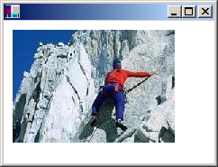
Рисование растрового изображения
Для рисования растрового изображения служит команда DrawImage
Пример:
myGraphics.DrawImage(&myBitmap, 10, 10);

Slide 89
Вывод текста

Slide 90
Создание шрифта
Для создания шрифта необходимо указать семейство шрифта, размер, стиль и единицы измерения
FontFamily fontFamily(L"Arial"); Font font(&fontFamily, 16, FontStyleRegular, UnitPixel);

Slide 91
Вывод текста
Для вывода текста служит метод DrawString объекта Graphics
FontFamily fontFamily(L"Times New Roman"); Font font(&fontFamily, 24, FontStyleRegular, UnitPixel); PointF pointF(30.0f, 10.0f); SolidBrush solidBrush(Color(255, 0, 0, 255)); graphics.DrawString(L"Hello", -1, &font, pointF, &solidBrush);

